Slide 1
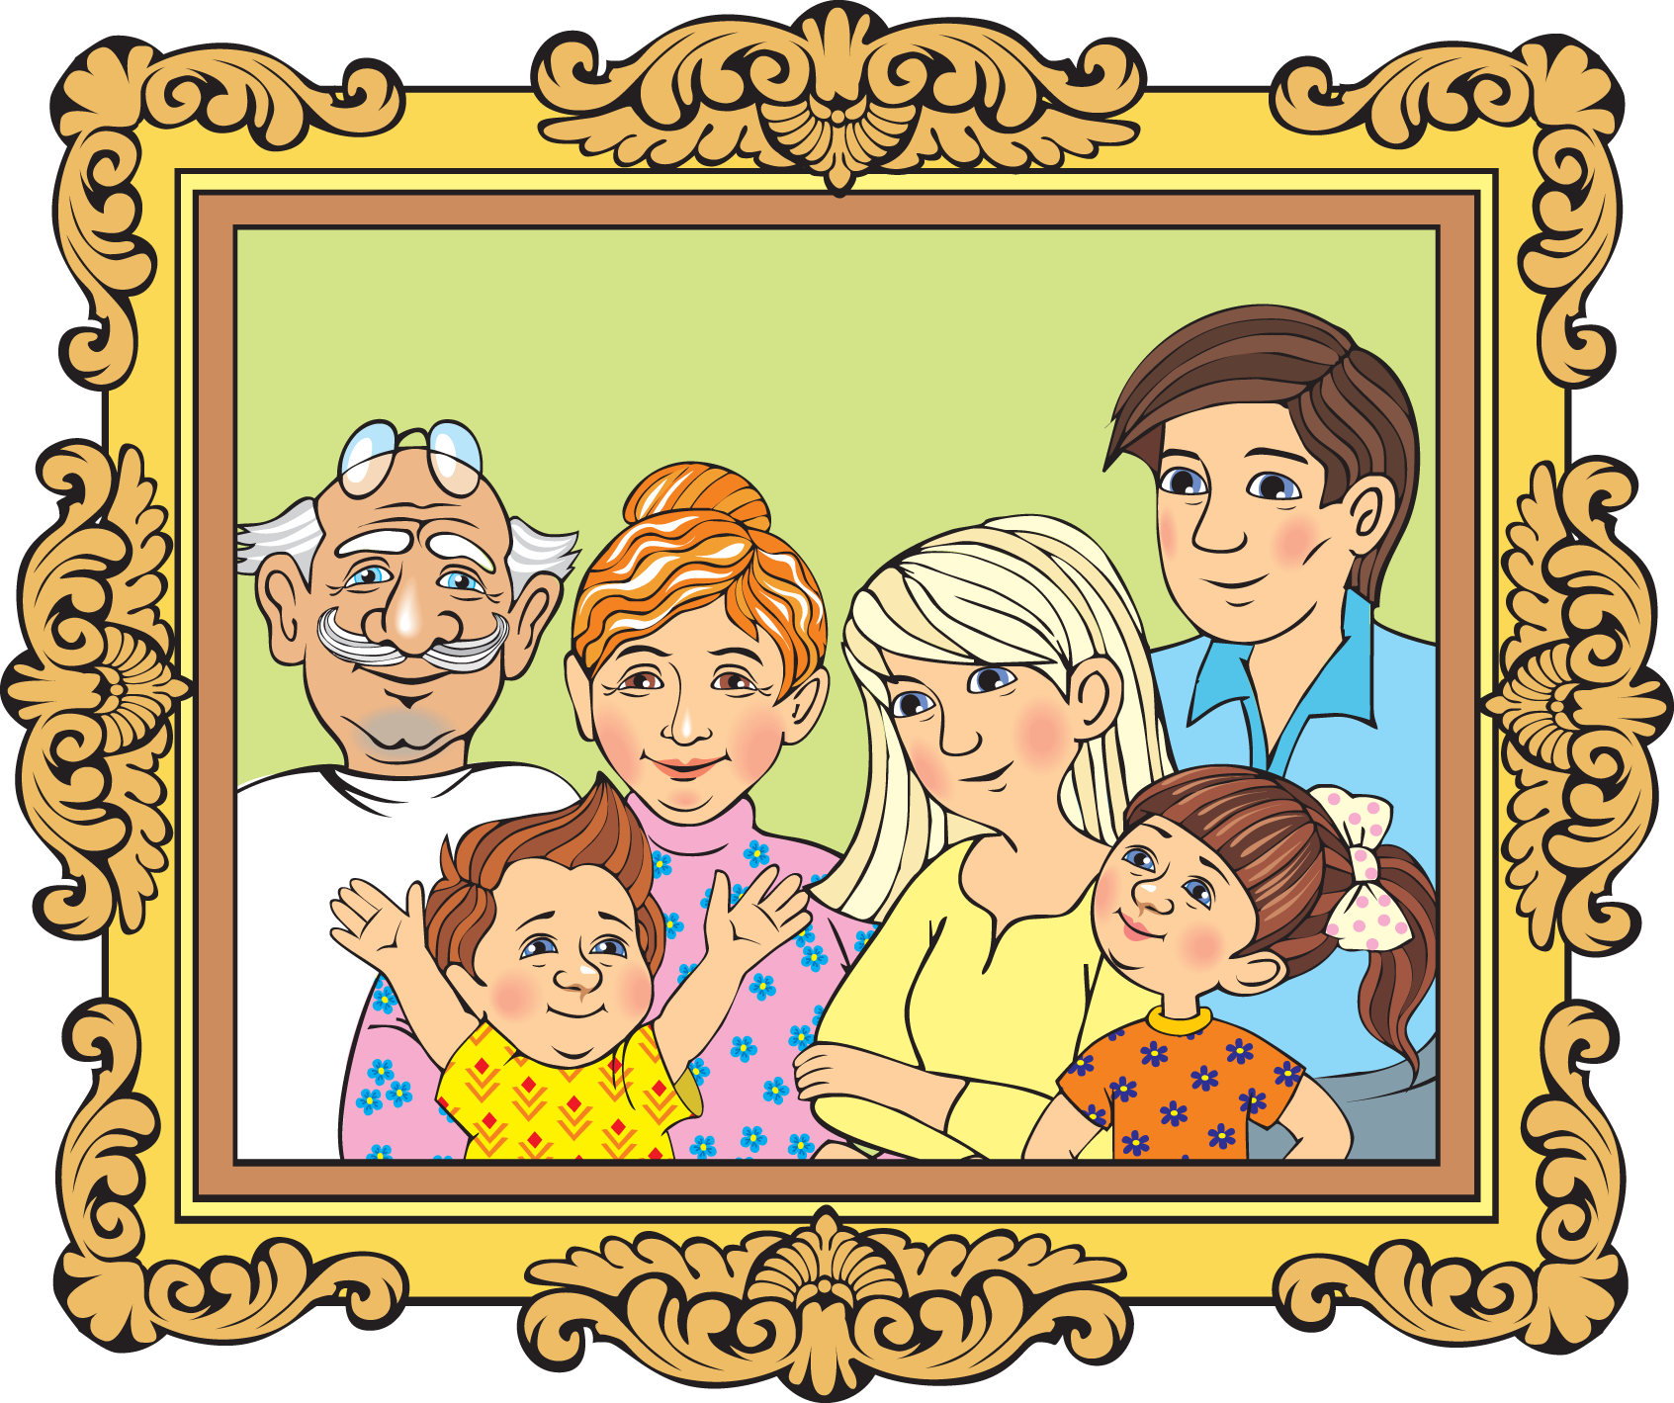
Розкажіть про свою родину. Скільки в ній людей? Як їх звуть? Де вони працюють, навчаються? Як ви проводите вихідні дні, відзначаєте свята?

Slide 2
Розкажіть, що зображено на малюнках. Оберіть малюнки, де в родині по-справжньому піклуються одне про одного. Складіть за малюнками речення.

Slide 3
Доберіть до кожного малюнка зверху пару знизу. Як потрібно ставитися одне до одного в родині?

